Slide 1
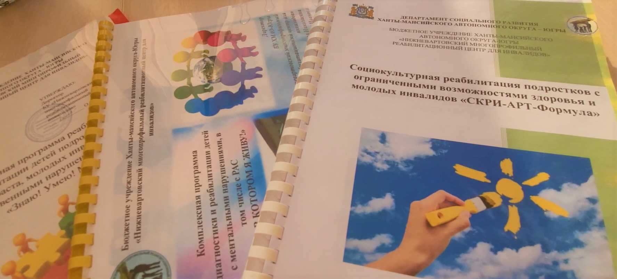
Программа социокультурной реабилитации подростков
с ограниченными возможностями здоровья и молодых инвалидов
«СКРИ-АРТ-ФОРМУЛА»
ЦЕЛЬ
ПРОГРАММЫ
УЛУЧШЕНИЕ КАЧЕСТВА ЖИЗНИ ИНВАЛИДОВ ПОСРЕДСТВОМ РЕАЛИЗАЦИИ КОМПЛЕКСА МЕРОПРИЯТИЙ СОЦИОКУЛЬТУРНОЙ РЕАБИЛИТАЦИИ
ЦЕЛЕВАЯ АУДИТОРИЯ
Подростки с ограниченными возможностями здоровья и молодые инвалиды
Мероприятиями социокультурной реабилитации
охвачено 96 человек
Программа реализуется на базе бюджетного учреждения ХМАО – Югры
«НИЖНЕВАРТОВСКИЙ МНОГОПРОФИЛЬНЫЙ РЕАБИЛИТАЦИОННЫЙ ЦЕНТР ДЛЯ ИНВАЛИДОВ»
(Ханты-Мансийский автономный округ – Югра, г. Нижневартовск)

Slide 2

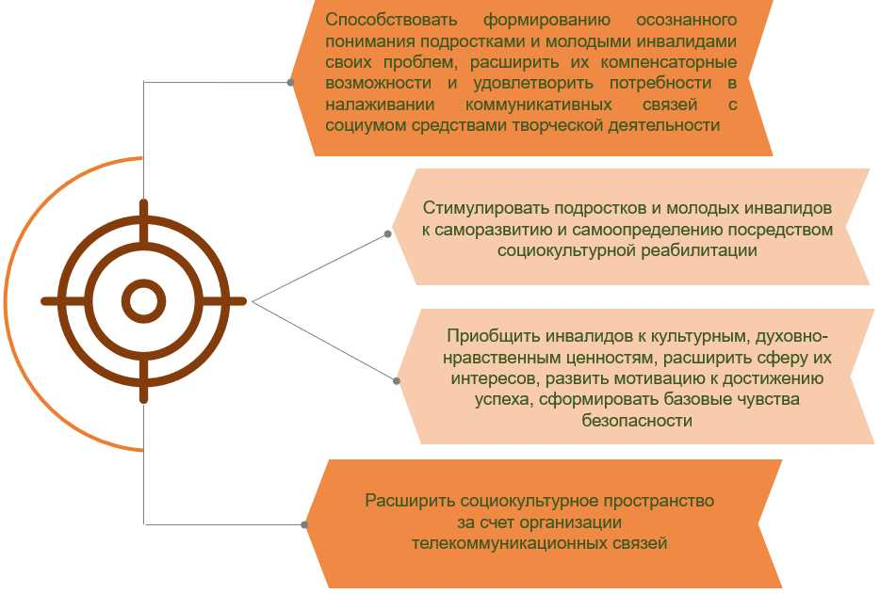

Практика представляет уникальную модель интеграции лиц с ограниченными
возможностями здоровья в социум посредством социокультурной реабилитации
ЗАДАЧИ ПРОГРАММЫ
ПРОБЛЕМЫ
Отсутствие достаточного круга общения
Отсутствие возможности самоопределения
Дезадаптация, изоляция от окружающего мира
Отсутствие полноценных социальных контактов
НАПРАВЛЕНИЯ
АРТ-ФОРМУЛЫ
Театр и актерское мастерство
Режиссерское направление
    Дизайнерское направление
Танцевальное направление
Журналистика

Slide 3
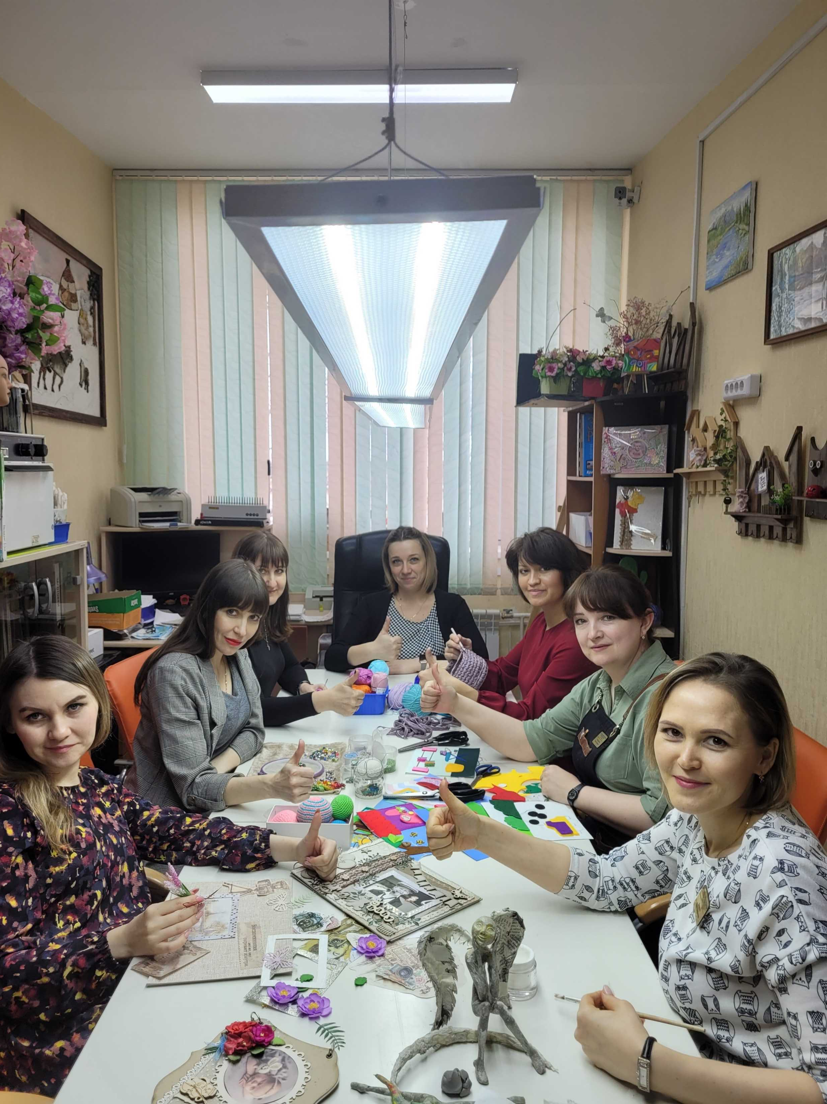
Команда из 14 специалистов отделения психологической помощи задействована во внедрении практики
ПАРТНЕРЫ ПРОЕКТА
МАУ г. Нижневартовска «Молодежный центр»
АУ ХМАО-Югры «Концертно-театральный центр «Югра-классик»
МАУ города Нижневартовска «Городской драматический театр»
АУ ХМАО-Югры «Нижневартовский театр юного зрителя
МБУ «Библиотечно-информационная система»
Волонтерский штаб «Мы» БУПО ХМАО-Югры «Нижневартовский социально-гуманитарный колледж»

Slide 4
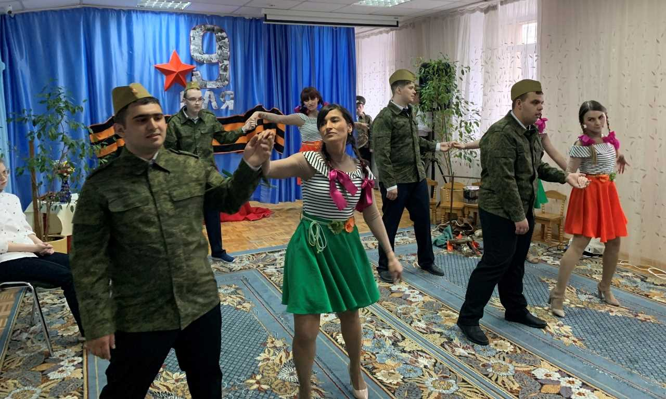
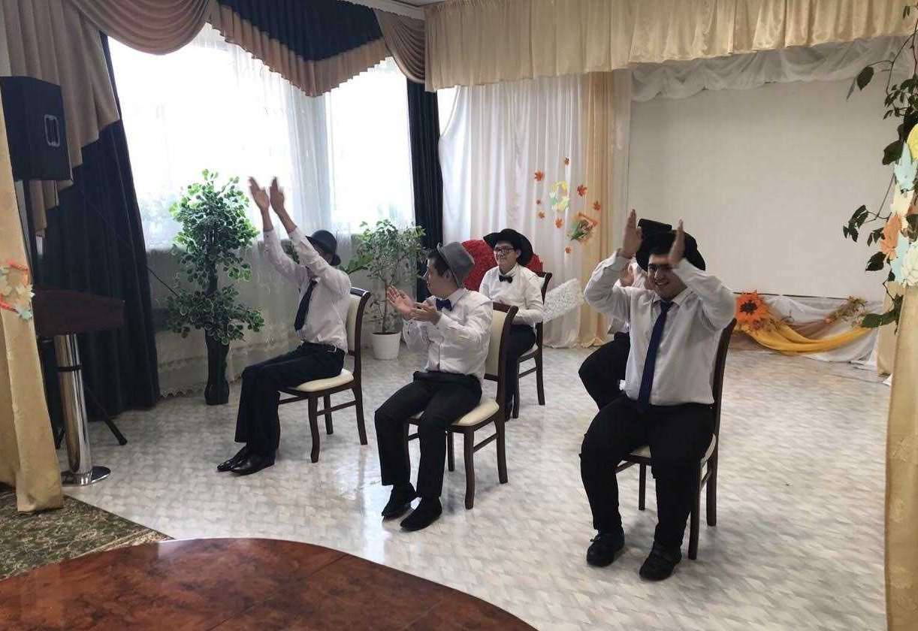
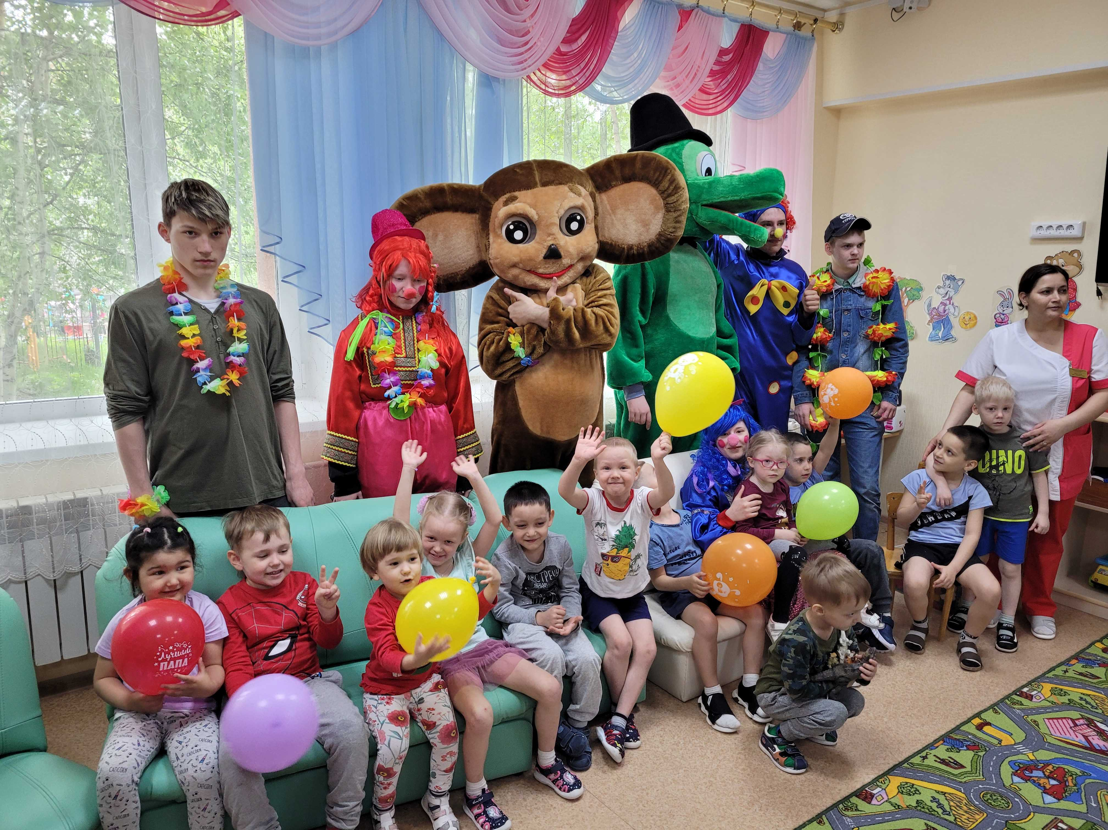
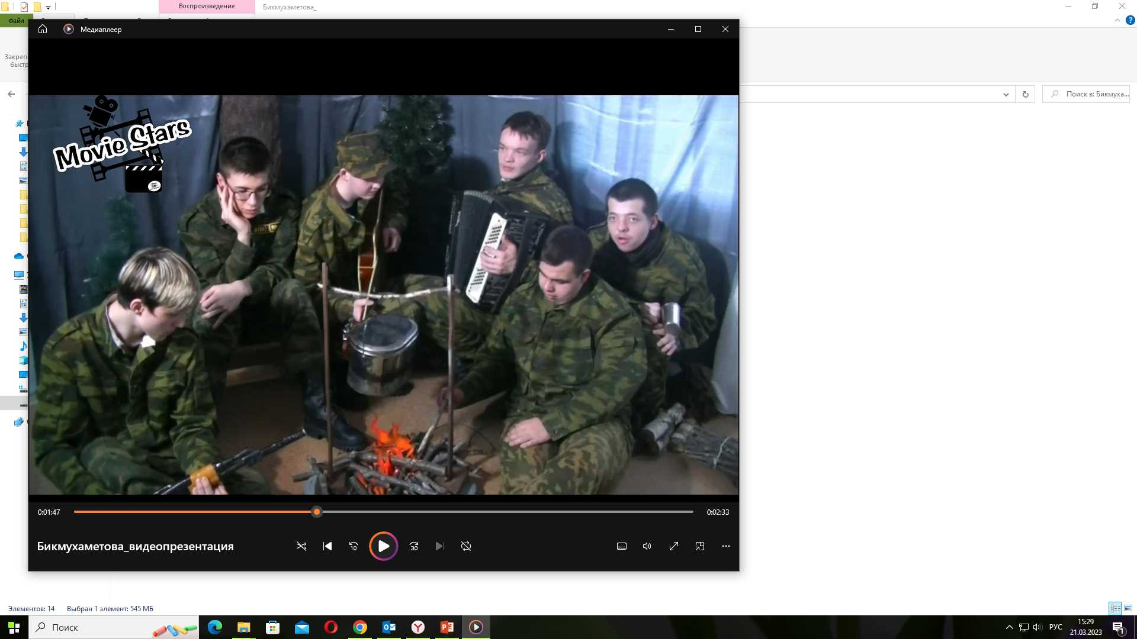
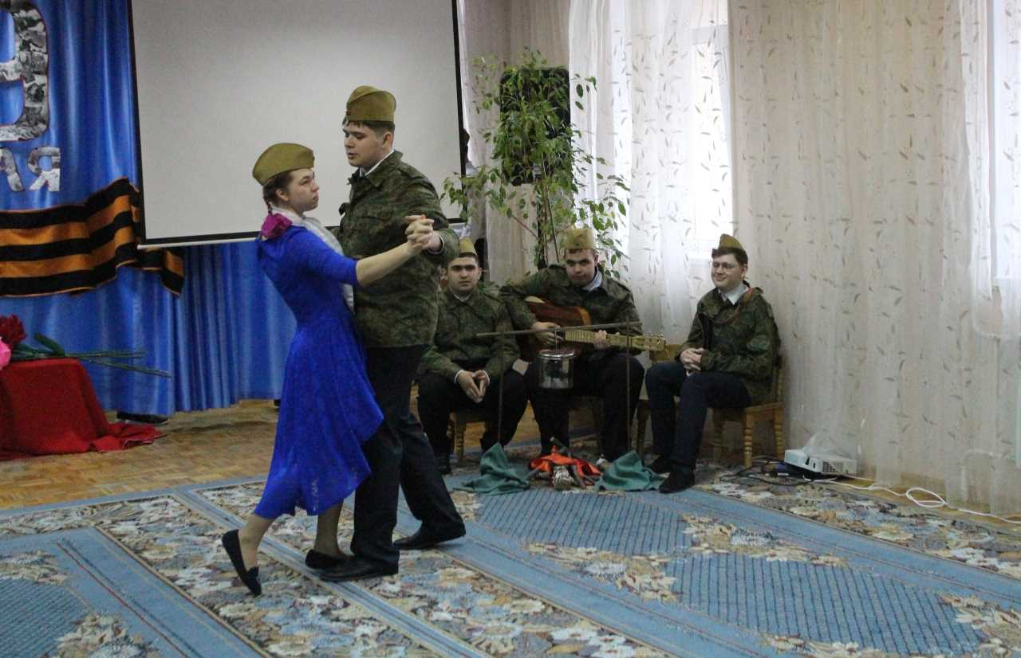
ТЕАТР И АКТЕРСКОЕ МАСТЕРСТВО
ТАНЦЕВАЛЬНОЕ НАПРАВЛЕНИЕ
драматизация и театрализация художественных произведений;
исполнение актерских ролей в короткометражных фильмах;
декламация художественного слова (вечера поэзии);
организация концертной деятельности (концертная деятельность для других отделений, приглашенных партнеров);
дефиле мод (в т. ч. в самостоятельно созданных костюмах)
создание и исполнение музыкально-творческих композиций, этюдов;
участие в концертной деятельности с творческими номерами;
участие в творческих конкурсах, флешмобах

Slide 5
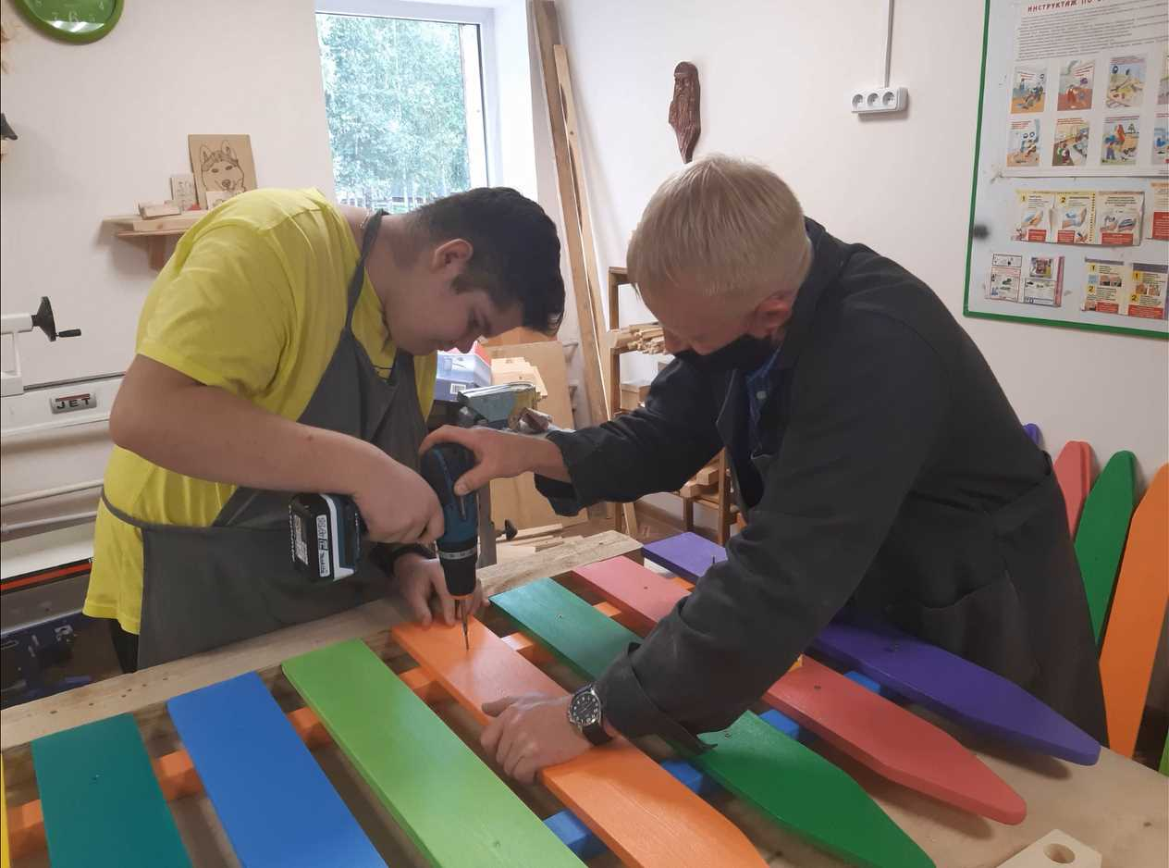
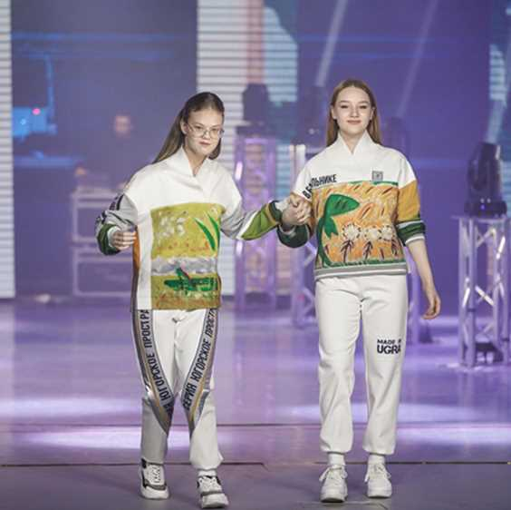
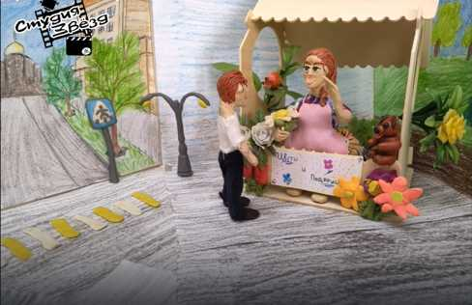
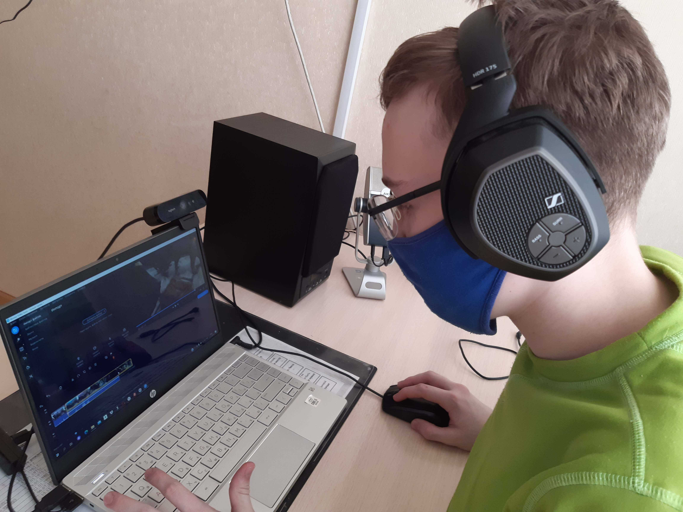
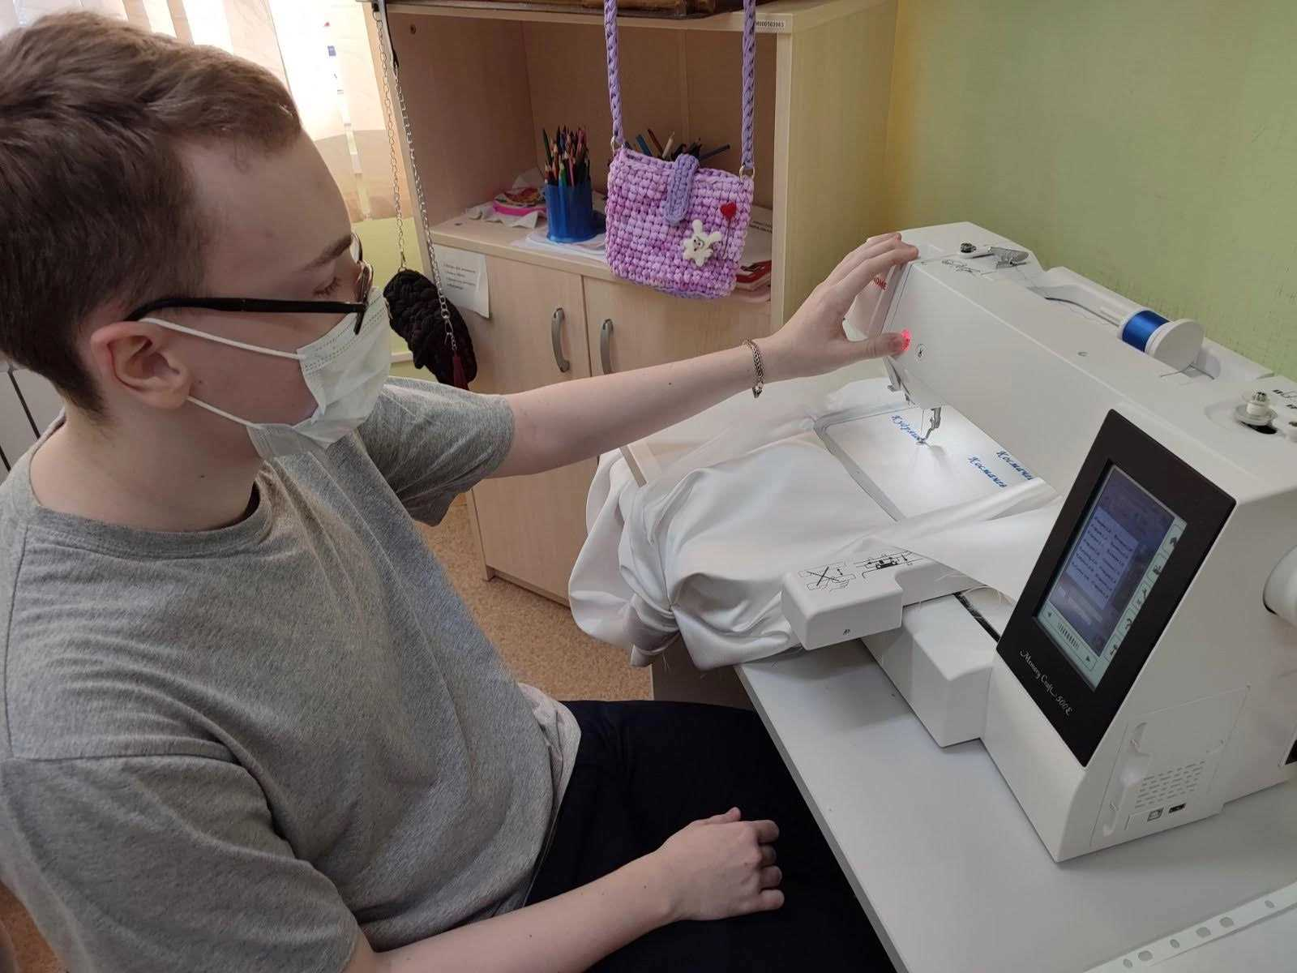
РЕЖИССЕРСКОЕ НАПРАВЛЕНИЕ
ДИЗАЙНЕРСКОЕ НАПРАВЛЕНИЕ
разработка и постановка сценариев (художественные произведения, эпизоды);
режиссура театральных постановок (праздники, концерты);
подбор музыкального сопровождения;
реализация мульттехнологий: создание пластилиновых мультфильмов, анимации из бумаги;
съемка короткометражных фильмов, монтаж в созданной видеостудии
    создание декораций;
    моделирование костюмов для дефиле, проведение костюмированных представлений, самостоятельное их изготовление в ремесленных мастерских)

Slide 6
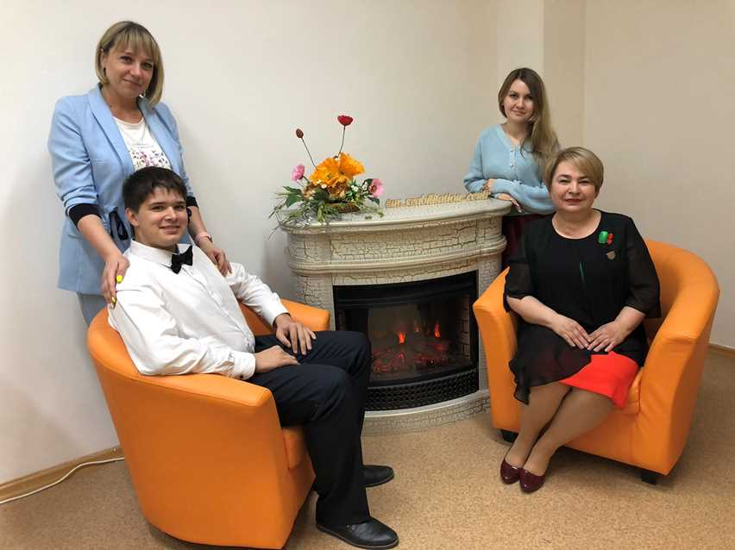
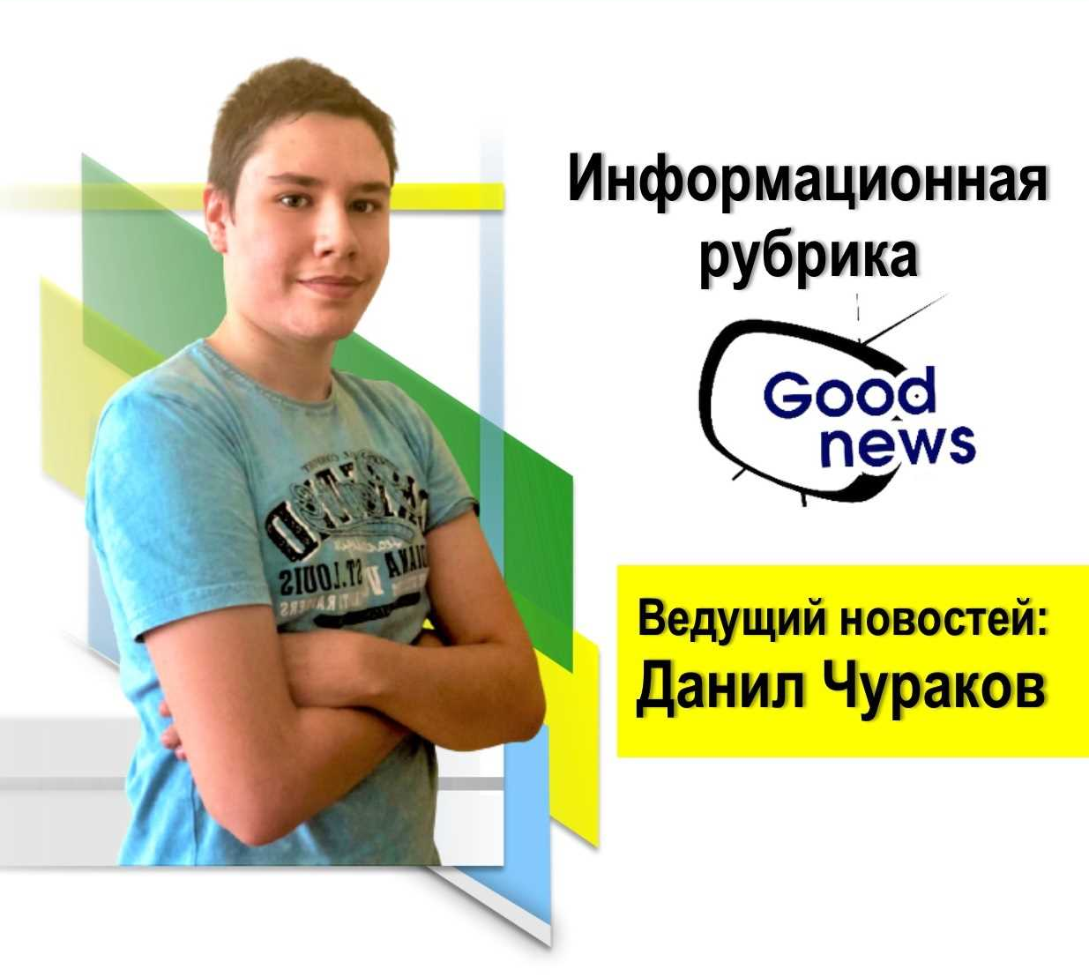
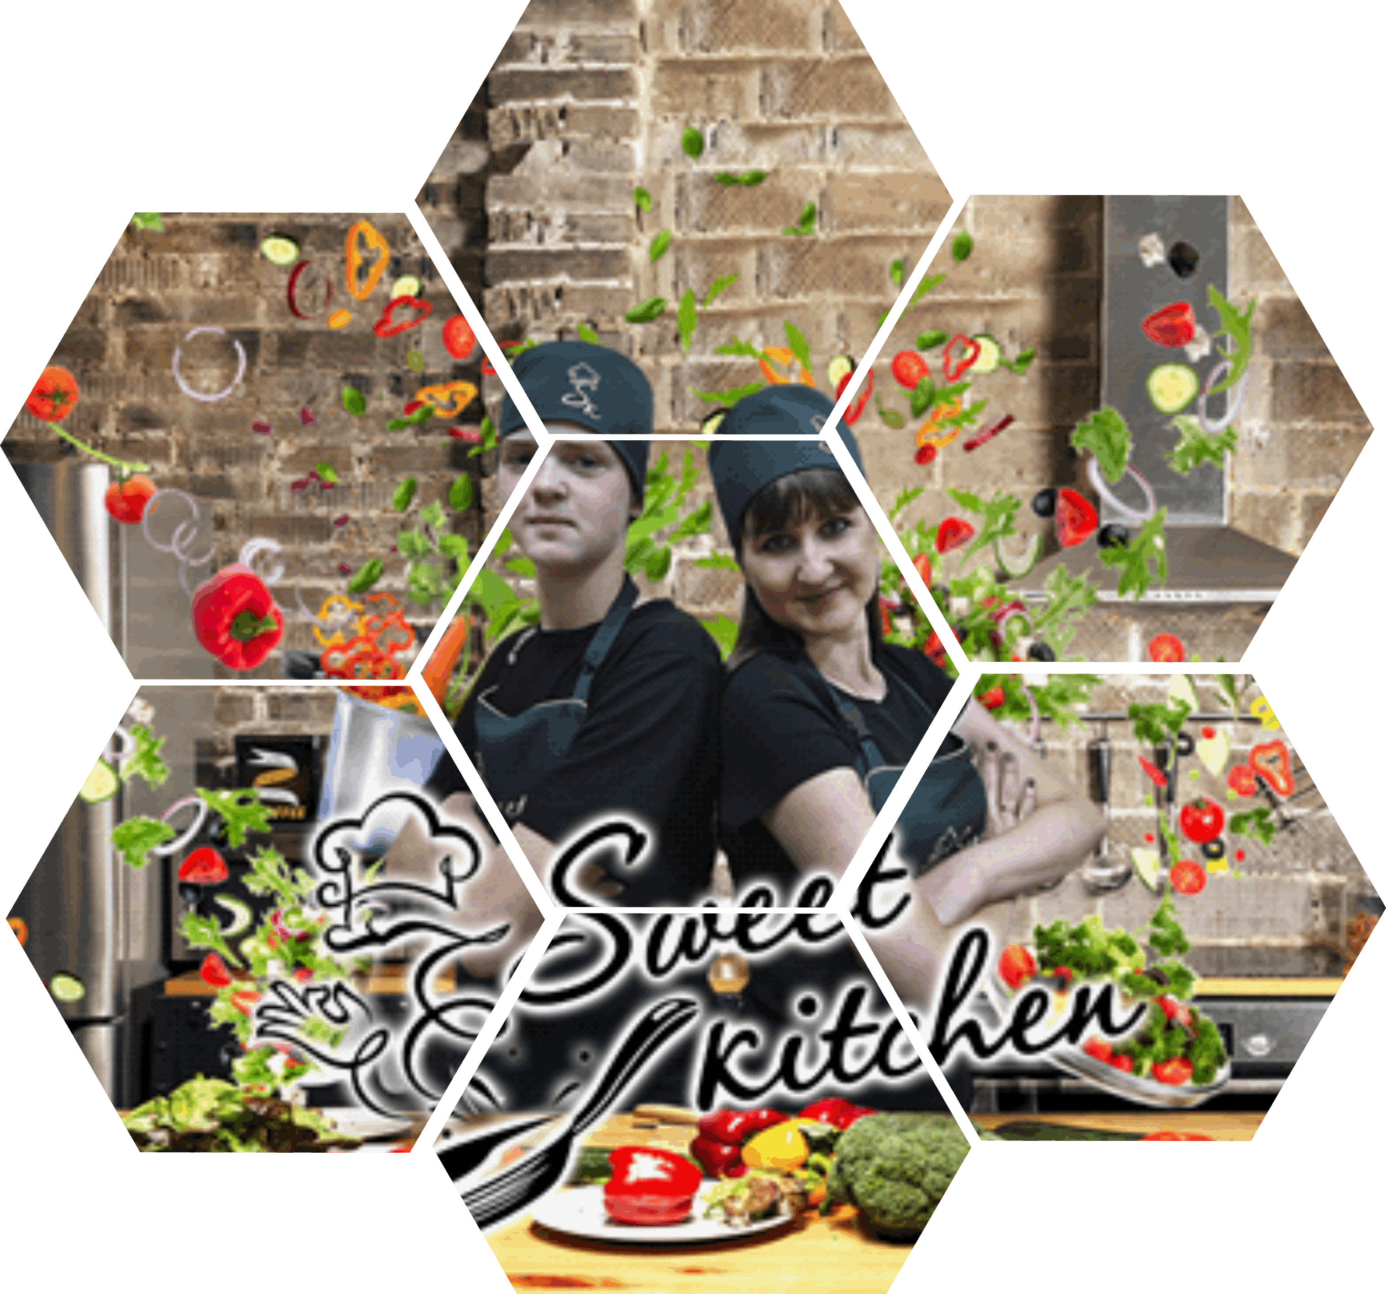

РУБРИКА «ВКУСНАЯ КУХНЯ»
ЖУРНАЛИСТИКА
РУБРИКА «У КАМИНА»
РУБРИКА «ХОРОШИЕ НОВОСТИ»
Интервьюирование приглашенных гостей в студию в прямом эфире. Обсуждение актуальных вопросов
Ежемесячный информационный выпуск новостей о деятельности и особо значимых мероприятиях Центра
Известные люди города делятся с ведущим своими новостями и оригинальными кулинарными рецептами
ТИРАЖИРОВАНИЕ В СЕТИ ИНТЕРНЕТ
66%
13%
21%

Slide 7

РЕЗУЛЬТАТИВНОСТЬ
Эффективность реализации мероприятий проекта составила 100%
Улучшение психоэмоционального статуса отмечается у 100% целевой группы
Отмечается расширение социокультурного пространства подростков и молодых инвалидов, сферы их интересов и мотивации к достижению успеха у 100 %
Расширены компенсаторные возможности у 100 % подростков и молодых инвалидов; двигательные навыки сформированы у 97 %; коммуникативные навыки сформированы на высоком и достаточном уровне у 75 % человек целевой группы
Интерес к межличностному общению, желание развиваться проявляют 100 % целевой группы; мотивация к трудовой профессиональной деятельности сформирована у 75 % подростков и молодых инвалидов; охват сопровождаемой трудозанятостью составил 100 %

Slide 8
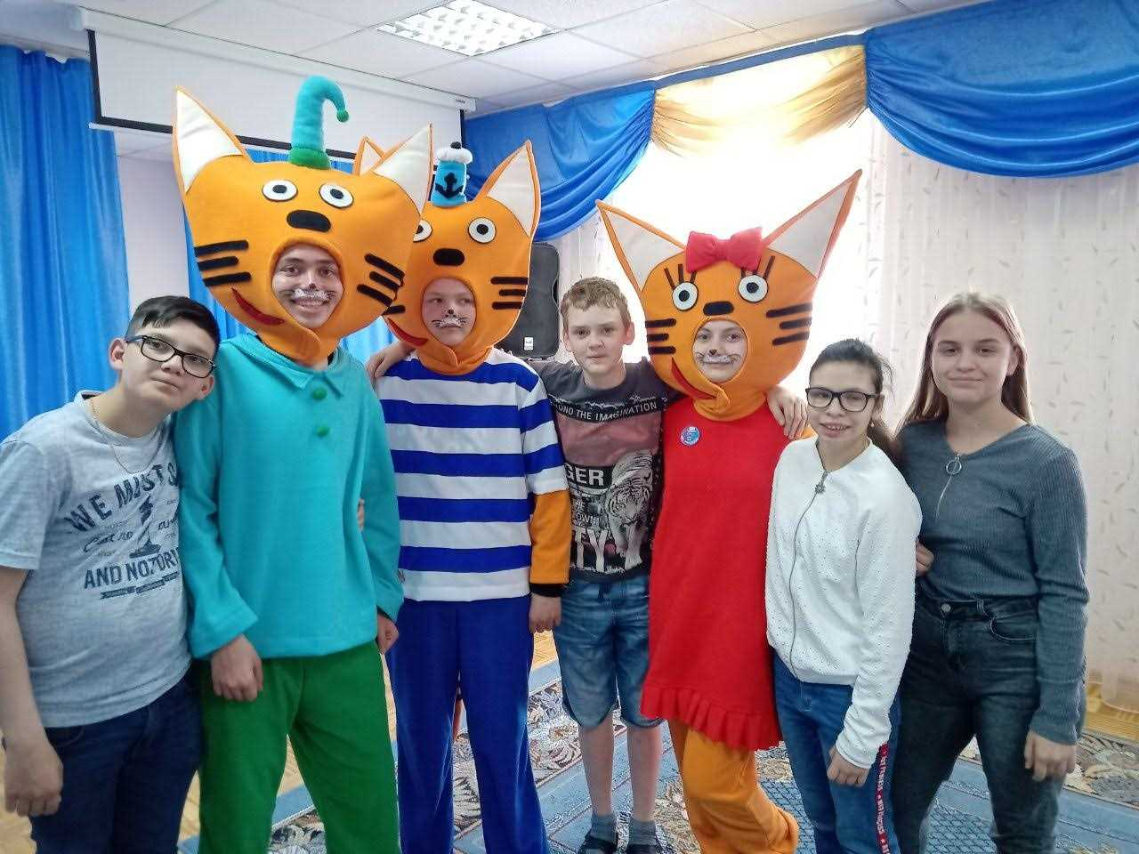

ВЛИЯНИЕ ВНЕДРЕНИЯ ПРАКТИКИ НА ПОВЫШЕНИЕ УРОВНЯ ЖИЗНИ ПОЛУЧАТЕЛЕЙ СОЦИАЛЬНЫХ УСЛУГ
Улучшение качества жизни лиц с ограниченными возможностями здоровья за счет интеграции их в общество, адаптации и взаимодействия между группами лиц разного возраста, уровня здоровья, социального статуса
Возможность интеграции в общество лиц с ОВЗ через участие в общественных мероприятиях, профессиональную ориентацию и трудозанятость
Изменение мнения общественности о лицах с ОВЗ как о неполноценной личности через транслирование успешности и самореализации их в социально-творческой деятельности
Улучшение финансово-экономического положения семьи, за счет создания условий трудоустройства родителей и социальной трудовой занятости подростков

Slide 9
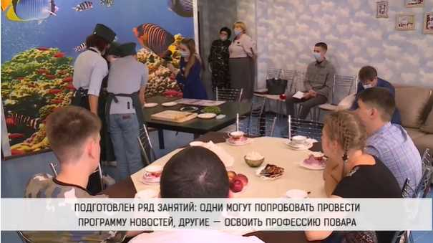
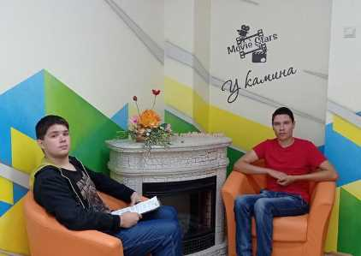
РАСПРОСТРАНЕНИЕ ОПЫТА В СМИ, ПЕЧАТНЫХ ИЗДАНИЯХ
01
В Нижневартовском многопрофильном центре для детей с инвалидностью придумали новую технологию реабилитации, «Главное – найти свою суперсилу» ГТРК «Югория»
02
Программа реабилитации детей и подростков с ОВЗ через развитие коммуникативных навыков активно развивается в многопрофильном реабилитационном центре, Телерадиокомпания «Самотлор»
03
Из журналиста — в эксперта, Телеканал «Самотлор»
04
Десятилетие детства. Счастливая семья – счастливые дети межрегиональная конференция
05
Официальная группа Общественно-политическая газета Югры «Местное время» ВКонтакте «Безнадежных детей не бывает
06
В Нижневартовске снимают телепередачи с терапевтическим эффектом. ОТРК «Югра»
07
В Нижневартовске особенные подростки поставили спектакль о Великой Отечественной войне, ВЕСТИ - ЮГОРИЯ
08
В Нижневартовске воспитанники реабилитационного центра устроили арт-перформанс

Slide 10

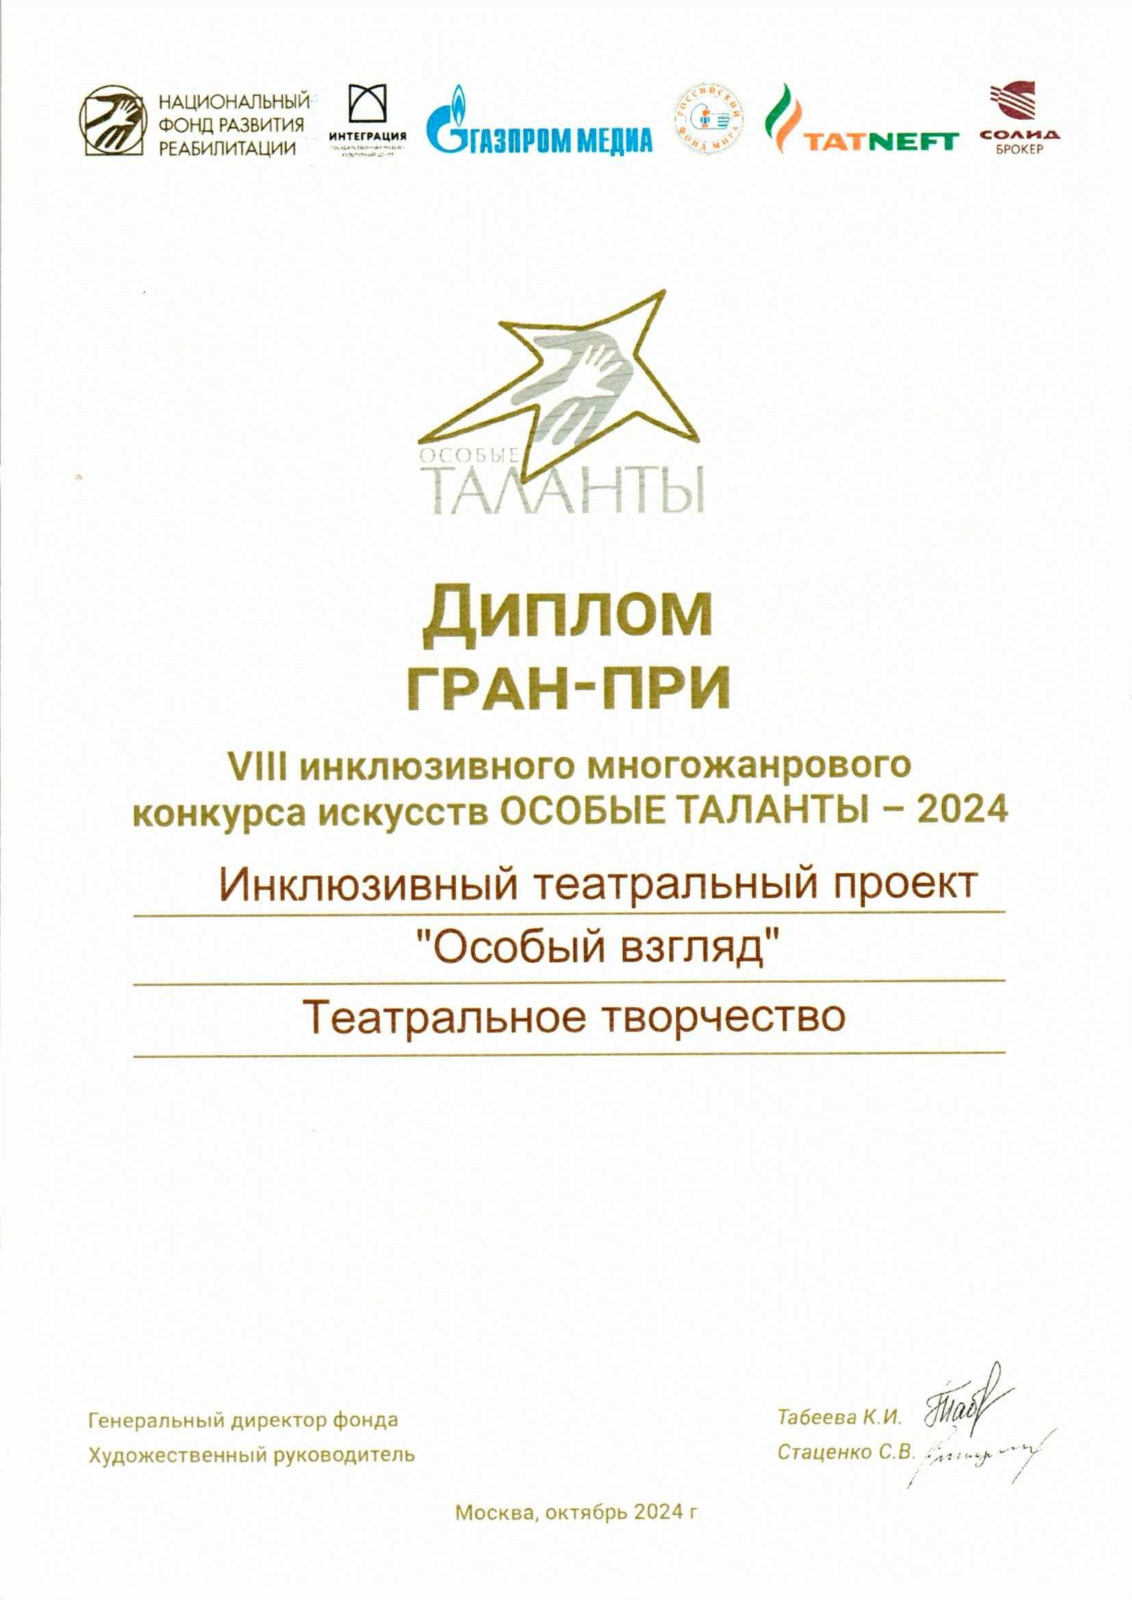
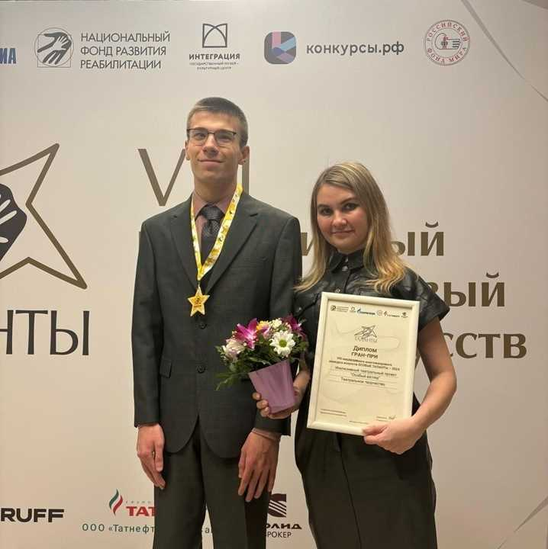
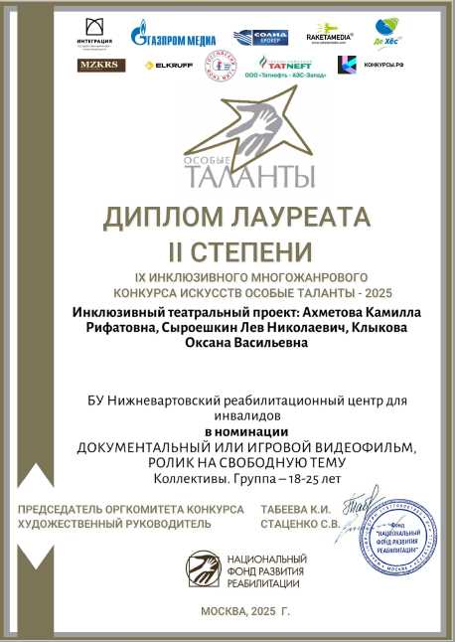

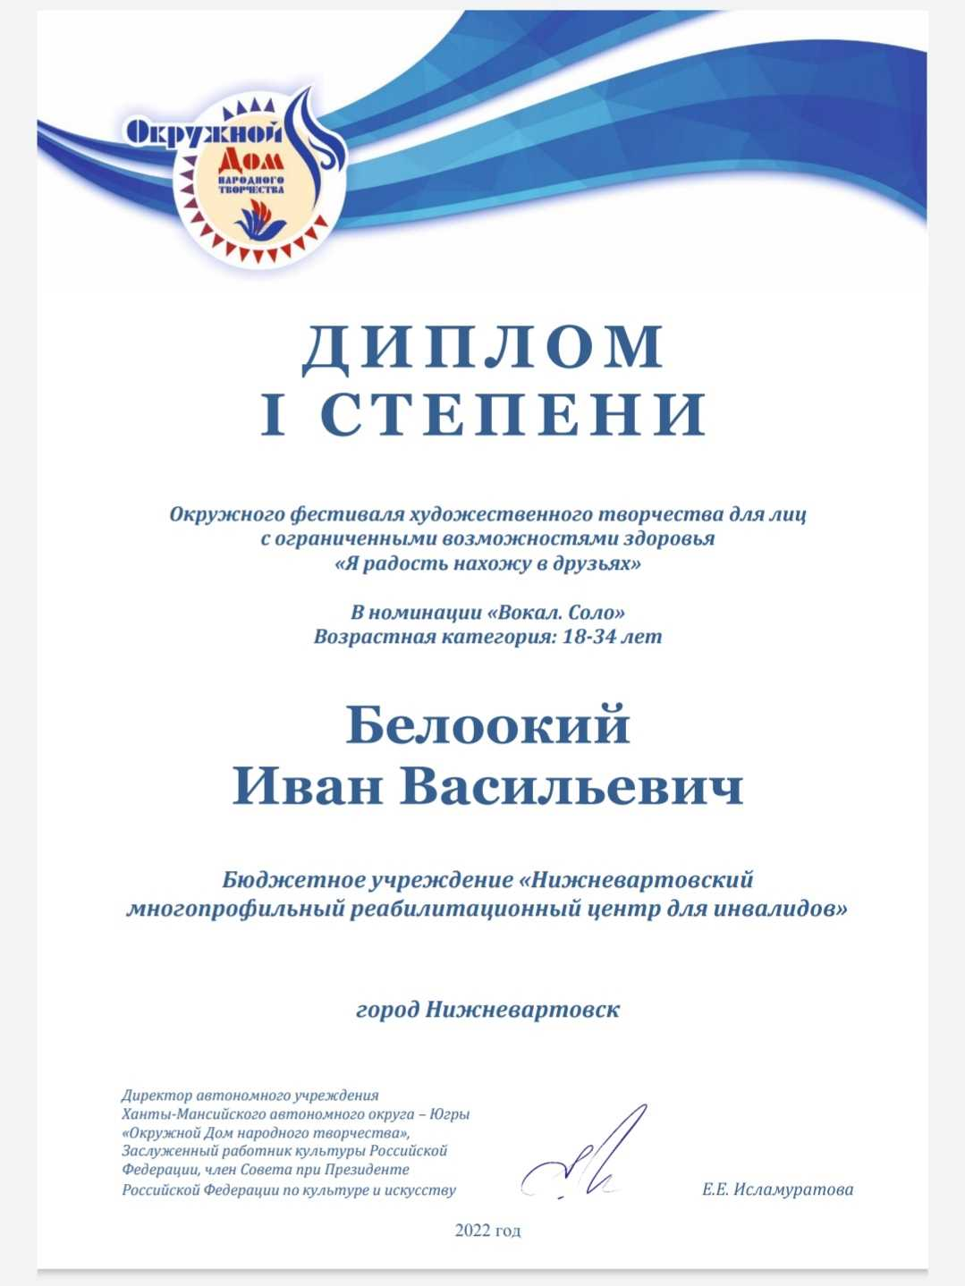
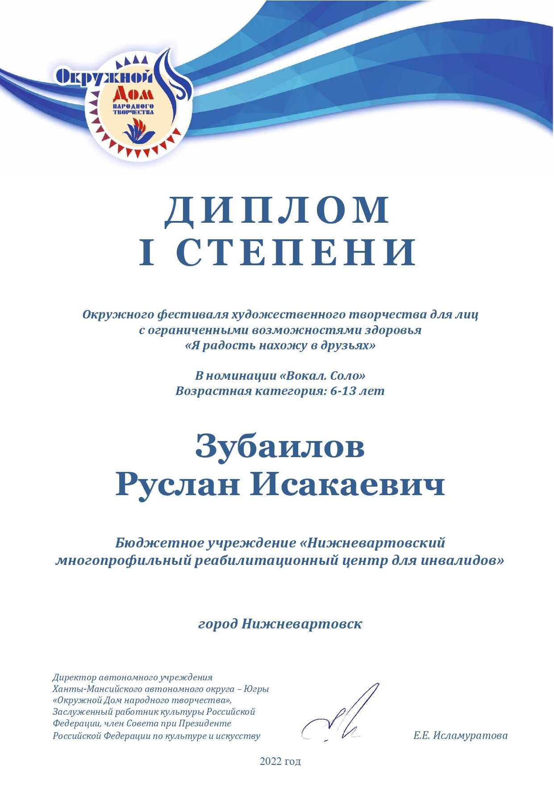
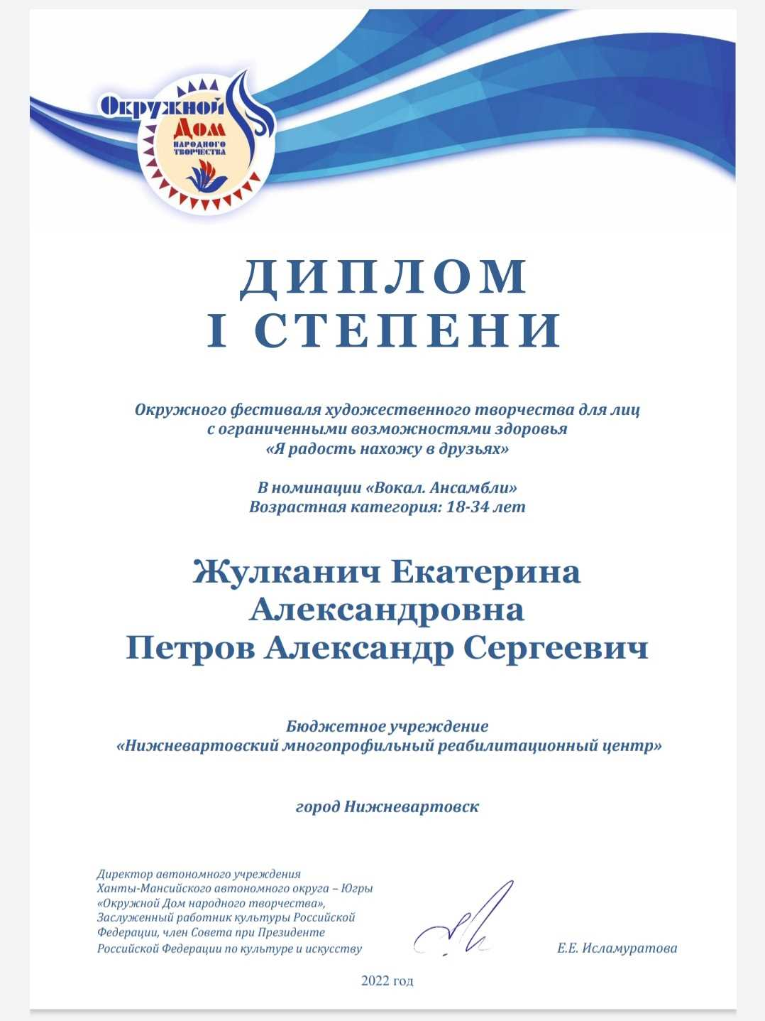









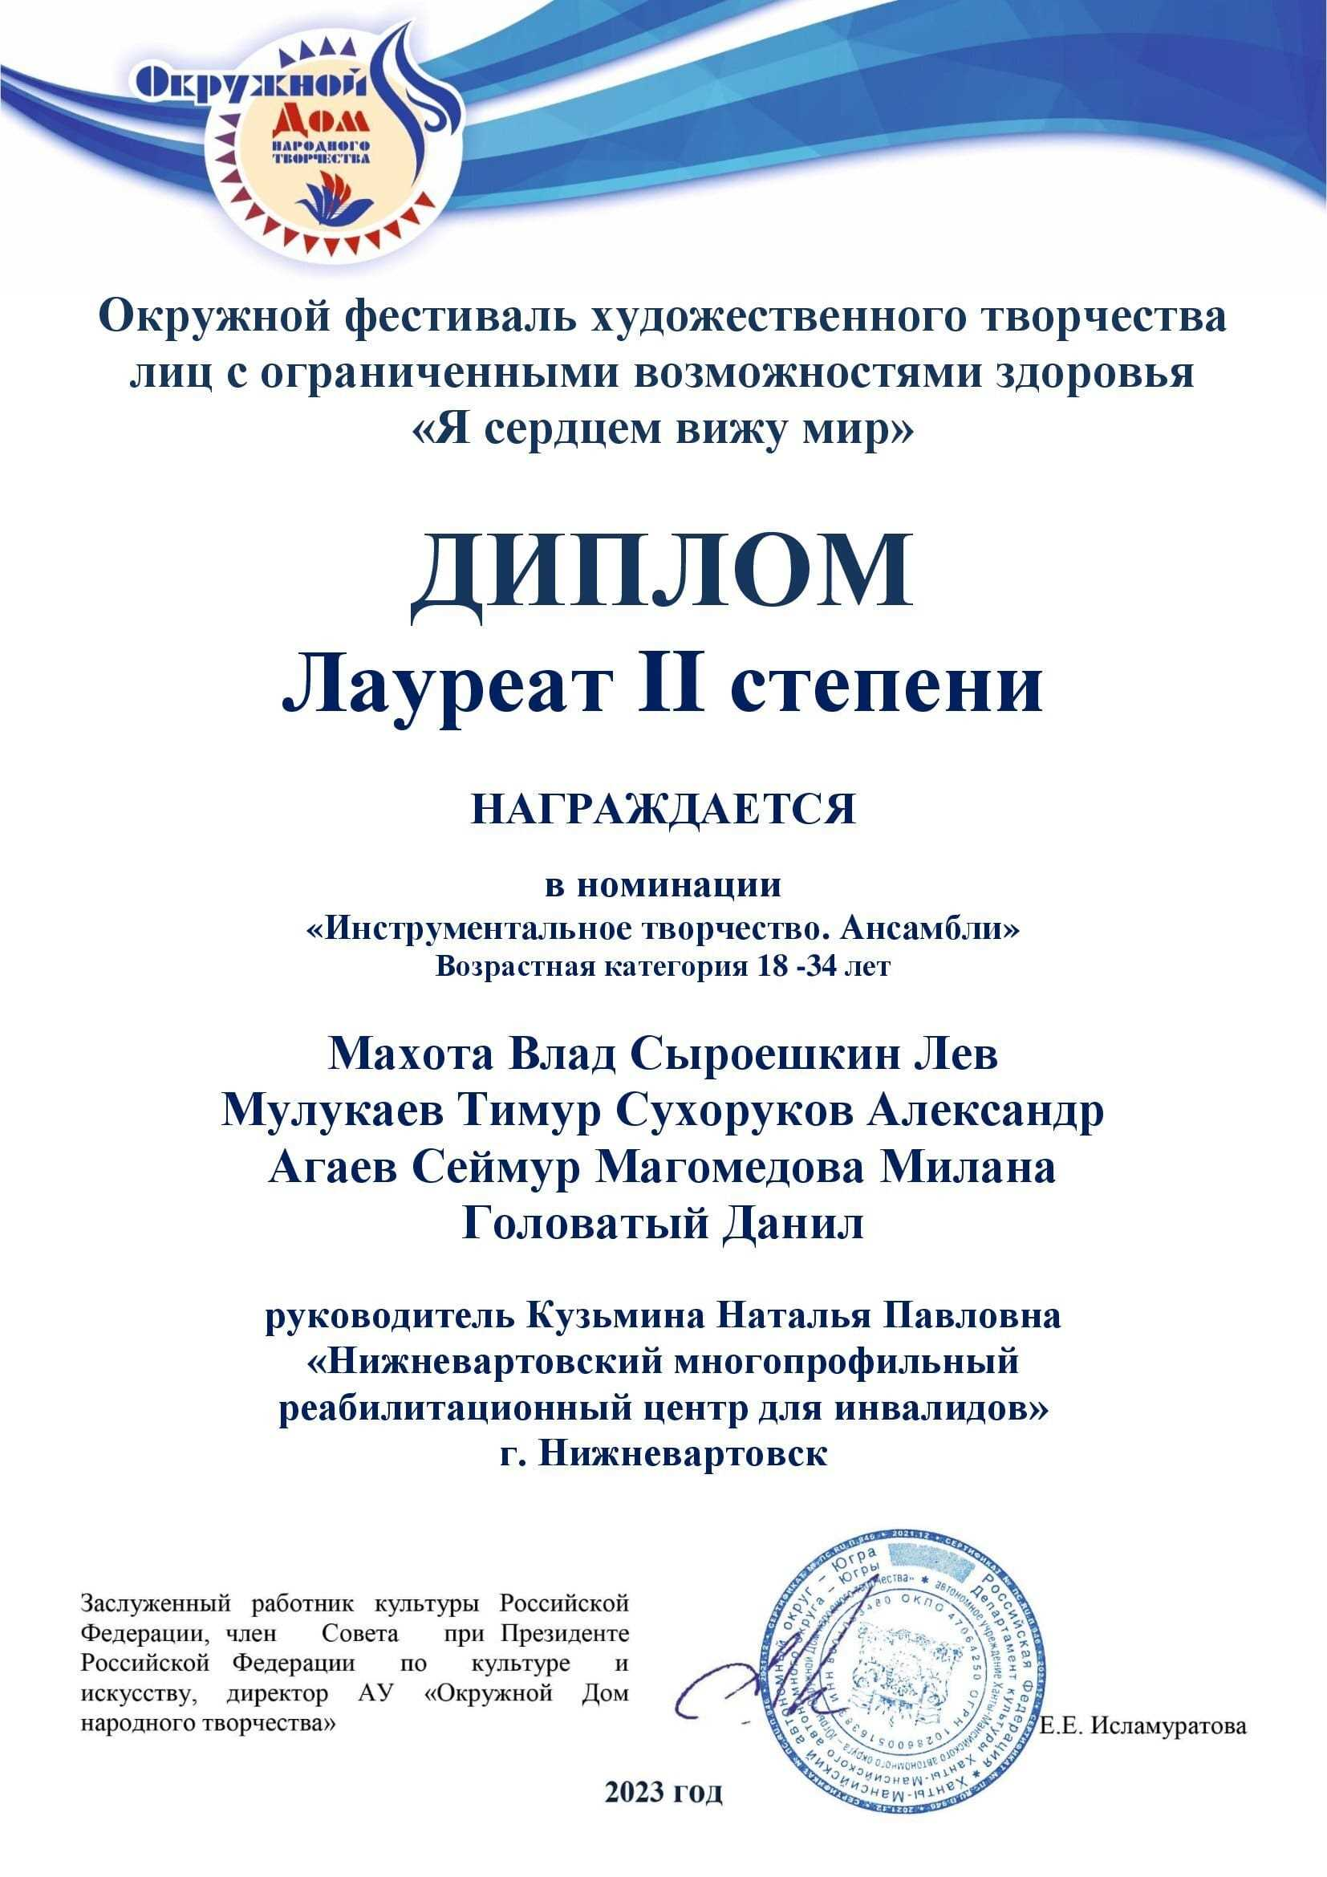
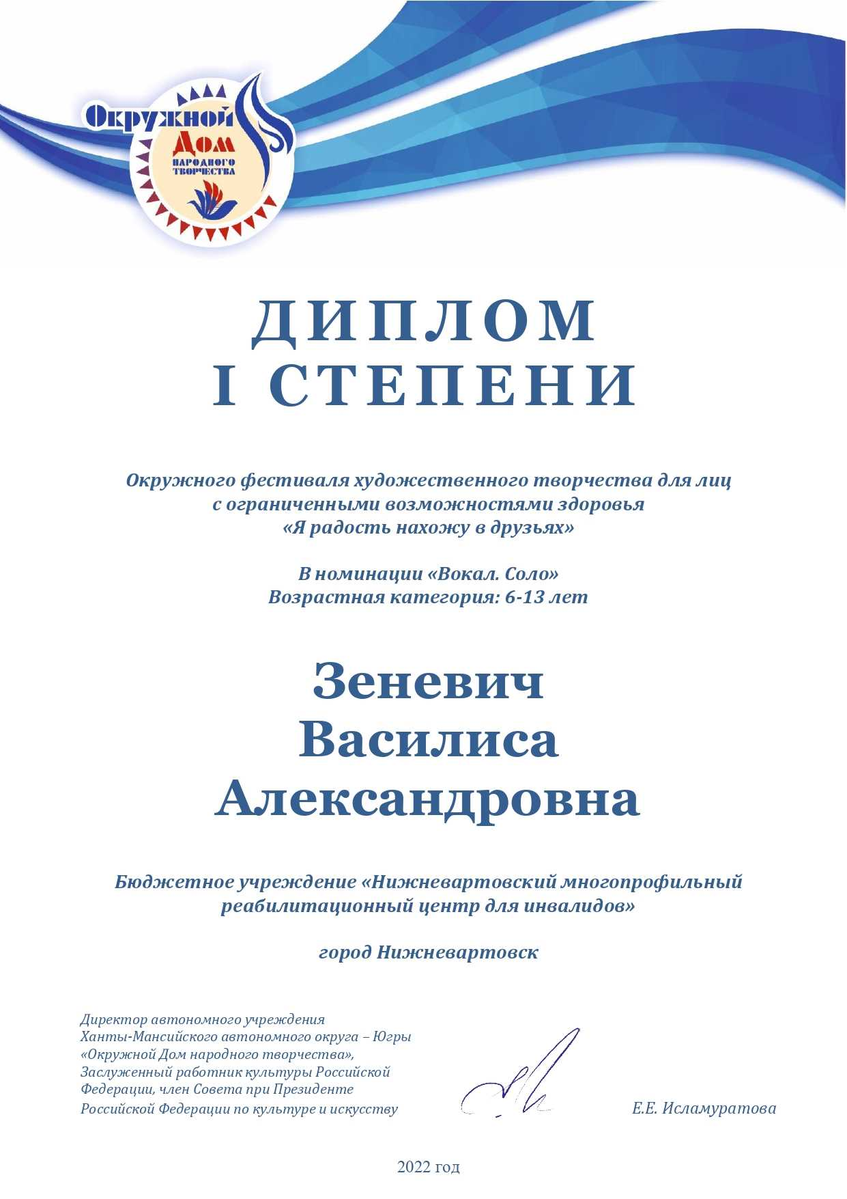
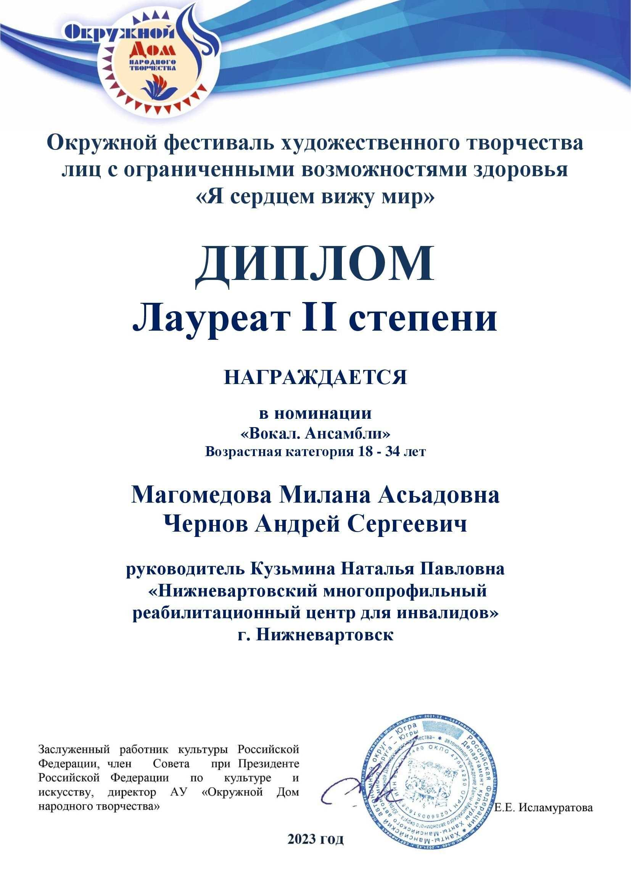
УЧАСТИЕ В КОНКУРСАХ И ФЕСТИВАЛЯХ РАЗЛИЧНОГО УРОВНЯ
Диплом Гран-При
VIII инклюзивный многожанровый конкурс искусств «ОСОБЫЕ ТАЛАНТЫ», г. Москва
«Вторые Международные Детские инклюзивные творческие игры»
Аудиовизуальное искусство –
мультипликационное кино «Подарок»
III Благотворительный Всероссийский конкурс-фестиваль
«ВОДЕВИЛЬ ТАЛАНТОВ»
Фестиваль
«Я радость нахожу в друзьях»
Международный Фестиваль-конкурс
«МЫ ВМЕСТЕ»
II Международный патриотический конкурс-фестиваль «ПОБЕДНЫЙ КАСКАД»

